Slide 1

Gió mùa
Việt Nam
Chương trình Địa lí 12 • Kết nối tri thức
Tác giả: Giáo viên Địa lí | 2025

Slide 2

Việt Nam: nhiệt đới, ẩm và gió mùa
Vị trí trong vùng nội chí tuyến tạo nền nhiệt cao. Biển Đông bổ sung độ ẩm, còn hoàn lưu gió mùa làm hướng gió và lượng mưa thay đổi rõ theo mùa.
Nền nhiệt cao
Độ ẩm lớn
Mưa theo mùa

Slide 3
Gió mùa là nhịp thở theo mùa của khí quyển
Gió mùa là hệ thống gió đổi hướng theo mùa, hình thành do chênh lệch nhiệt độ và khí áp giữa lục địa với đại dương.
MÙA ĐÔNG
Lục địa → Biển
MÙA HẠ
Biển → Lục địa
▶ Gợi ý video mô phỏng

Slide 4

Gió mùa đông bắc: lạnh tràn từ phương Bắc
Nguồn: áp cao lục địa Á–Âu
Hướng chính: Đông Bắc
Mạnh nhất ở Bắc Bộ; suy yếu về phía Nam
Đầu mùa lạnh khô • cuối mùa lạnh ẩm
▶ Mô phỏng luồng gió

Slide 5
Vì sao gió mùa đông hình thành?
LỤC ĐỊA Á–ÂU
Lạnh • Áp cao
BIỂN ĐÔNG
Ấm hơn • Áp thấp
Không khí chuyển từ nơi áp cao → áp thấp
Mùa đông, lục địa châu Á mất nhiệt nhanh. Khối khí lạnh, nặng tạo áp cao Xi-bia và dịch chuyển về phía vùng biển ấm hơn.
▶ Video: khí áp & dòng khí

Slide 6
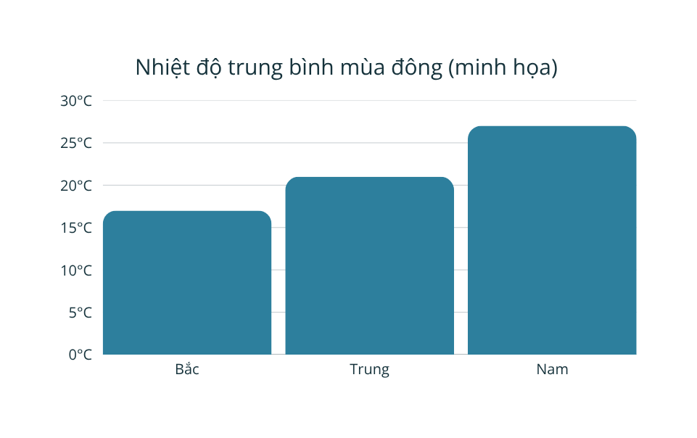

Một luồng gió, nhiều tác động
Nhiệt độ giảm • Khô hanh • Rét đậm, rét hại

Slide 7
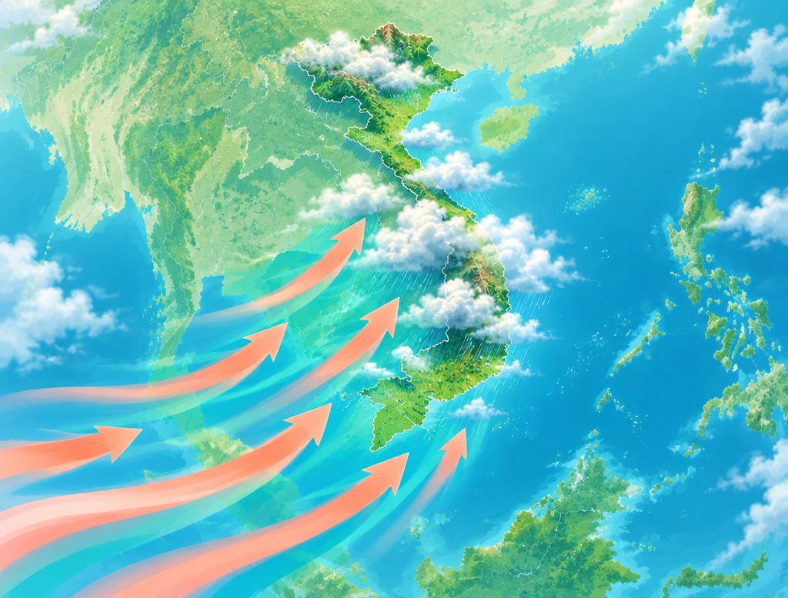
Gió mùa tây nam: hơi ẩm đi sâu vào đất liền
Từ tháng 5 đến tháng 10, gió tây nam mang khối khí nóng ẩm, gây mưa lớn ở Nam Bộ và Tây Nguyên. Khi vượt địa hình, hiệu ứng phơn có thể tạo thời tiết khô nóng ở sườn khuất gió.
▶ Mô phỏng gió tây nam

Slide 8
Mùa hạ: đất nóng lên, biển đưa ẩm vào
ĐẠI DƯƠNG
Mát hơn • Áp cao
LỤC ĐỊA
Nóng • Áp thấp
HƠI ẨM → MÂY → MƯA
Chênh lệch khí áp hút luồng khí ẩm từ biển vào lục địa. Địa hình và dải hội tụ nhiệt đới làm dòng khí bốc lên, ngưng tụ và tạo mưa.

Slide 9
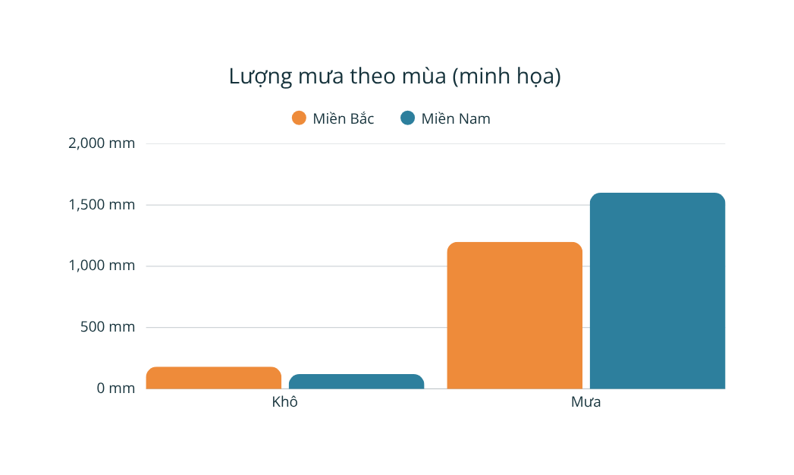

Mùa mưa nuôi sống đồng ruộng — và mang theo rủi ro
Mưa nhiều • Độ ẩm cao • Giông, bão • Thuận lợi sản xuất nông nghiệp

Slide 10
Hai mùa gió — hai sắc thái khí hậu
MÙA ĐÔNG
MÙA HẠ
Hướng gió
Đông Bắc
Hướng gió
Tây Nam
Nguồn gốc
Lục địa Á–Âu
Nguồn gốc
Ấn Độ Dương & biển
Thời tiết
Lạnh, khô → lạnh ẩm
Thời tiết
Nóng ẩm, mưa nhiều
Vùng chính
Bắc Bộ, Bắc Trung Bộ
Vùng chính
Nam Bộ, Tây Nguyên

Slide 11
Một năm, hai nhịp gió chính
Gió mùa đông bắc
Gió mùa tây nam
1
2
3
4
5
6
7
8
9
10
11
12
Tháng 4–5 và 10–11 là các giai đoạn chuyển tiếp: hướng gió biến đổi, thời tiết thường thất thường hơn.

Slide 12

Gió mùa định hình nhịp sống Việt Nam
01
Điều hòa nhiệt và ẩm
02
Quyết định lịch mùa vụ
03
Bổ sung nguồn nước
04
Tạo rủi ro thiên tai cần thích ứng

Slide 13

Gió mùa không chỉ tạo nên thời tiết —
mà còn tạo nên nhịp sống.
Mùa đông: gió đông bắc, lạnh và khô. • Mùa hạ: gió tây nam, nóng ẩm và mưa nhiều.
CÂU HỎI & THẢO LUẬN

